Slide 1
Избирательная система в Российской Федерации
Учитель истории и обществознания
МОБУ гимназии №1 им Филатовой Р.А г Сочи
Пушкарева Елена Николаевна

Slide 2
Цель урока: Познакомить учащихся с особенностями избирательной системы Российской Федерации
Задачи урока:
Сформировать у учащихся представление об избирательном праве, основных типах избирательных систем, особенности избирательной системы РФ, демократических принципах участия в выборах, стадиях избирательного процесса в РФ.
Продолжить развитие навыков самостоятельной работы, работы в группах и парах, навыков получения знаний из учебной литературы, схем, документов.
Продолжить работу по формированию умений анализировать и систематизировать полученную информацию, делать выводы, аргументировать собственную точку зрения.
Формировать активную гражданскую позицию

Slide 3
План урока:
Организационный момент. Введение в тему.
Понятие «избирательная система», ее компоненты.
Избирательное право. Принципы участия граждан в выборах.
Мажоритарная и пропорциональная избирательные системы
Особенности основных стадий избирательного процесса.
Закрепление нового материала. Решение задач.
Выполнение теста и подведение итогов.
Домашнее задание.

Slide 4
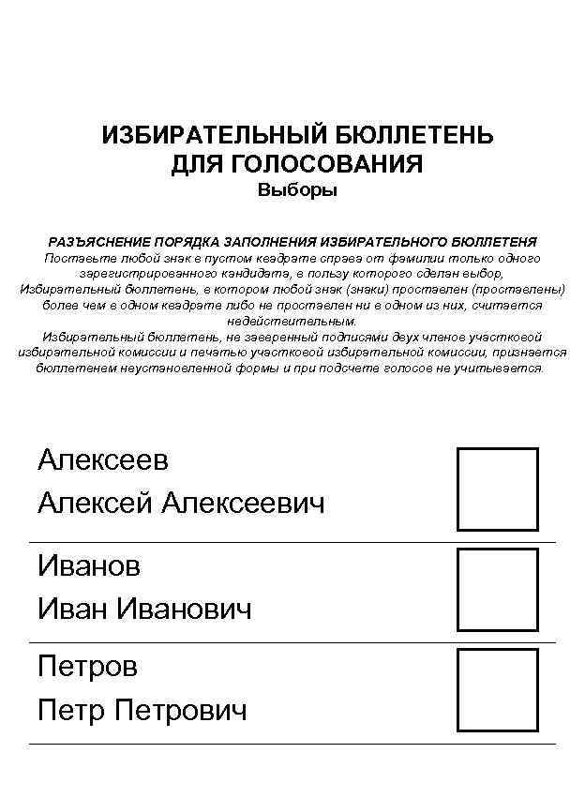
Определите предмет, который находится в «черном ящике»
По этимологии к данному слову близки: грамота, шарик, печать, клубень, луковица
Образовано уменьшительно-ласкательным от лат. bulla-грамота
Краткое сообщение о событии, имеющем общественное значение
Официальный документ в Конституционном праве, письменное свидетельство о волеизъявлении избирателя

Slide 5
Выборы-юридически узаконенная процедура, в рамках которой граждане определяют, кто будет представлять их интересы в тех или иных органах власти
Президент РФ, депутаты Государственной Думы
Законодательные органы субъектов РФ, губернаторы
Представительные органы муниципалитетов и главы местного самоуправления

Slide 6
Избирательная система-порядок выборов в представительные учреждения и выборных должностных лиц, а также определение результатов голосования
Компоненты системы
избирательное право избирательный процесс
(комплекс правовых норм (комплекс действий в процессе
о порядке выборов) выборов)

Slide 7
Избирательное право – это конституционное право избирать и быть избранным в органы государственной власти и в выборные органы местного самоуправления, а также участвовать в референдуме (всенародное голосование)
активное право- избирать
пассивное право- быть избранным
Избирательным правом обладают граждане Российской Федерации, достигшие возраста 18 лет.
Не имеют права избирать и быть избранными граждане, признанные судом недееспособными
также содержащиеся в местах лишения свободы по приговору суда
Достижение определенного возраста:
Депутат Гос. Думы – 21 год,
Губернатор – 30 лет,
Президент РФ – 35 лет
Запрет на двойное гражданство для депутатов ГД, сенаторов СФ, глав регионов
Невозможность занимать должности в разных ветвях власти одновременно

Slide 8
Принципы избирательного права
Принцип всеобщего избирательного права. (принадлежит всем без исключения гражданам, достигшим установленного законом возраста и не подпадающим под иные ограничения, предусмотренные законодательством)
Принцип равного избирательного права. (мнение каждого избирателя должно быть учтено наравне с другими)
Принцип прямого голосования. (избиратели голосуют напрямую за кандидатов, принимающих участие в выборах)
Тайное голосование. (форма бюллетеня обезличена, в него не вносится имя или паспортные данные избирателя, не предоставляется номер или другие пометки, позволяющие идентифицировать бюллетень)
Свободное осуществление избирательного права. (в России отказ от участия в выборах не влечет никаких негативных правовых последствий для гражданина, во многих других странах предусматривается обязательное участие в выборах, а неучастие в них(абсентеизм) может повлечь значительные ограничения гражданских прав)

Slide 9
Источники избирательного законодательства Российской Федерации

Slide 10
Мажоритарная система-система определения результатов выборов, согласно которой избранным считается кандидат, набравший установленное законом большинство голосов. Территория страны разбивается на одномандатные избирательные округа (в РФ-225)
относительного большинства
абсолютного большинства
Победившим считается кандидат, набравший простое большинство голосов.
Применяется в Индии, США
В РФ на муниципальных выборах
Избранным считается кандидат, набравший абсолютное большинство голосов,
т.е. 50% + 1 голос
Применяется при выборах Президента в России, Австрии, Франции

Slide 11
Пропорциональная система- система представительства партий и движений, основанная на том, что каждая партия получает число мандатов пропорционально количеству голосов, поданных за ее кандидатов на выборах
Распространена при выборе нижних палат парламента в более чем 60 странах,
в том числе при выборах депутатов
Гос Думы РФ
В странах с 2-3 крупными партиями дает положительный результат
Избирательный порог (барьер) – наименьшее количество голосов избирателей, которое должна набрать партия, чтобы участвовать в распределении мандатов
В ГД РФ партия должна набрать 5% и более голосов

Slide 13
325
57
28
Депутаты, не входящие во фракции
2
23
15

Slide 14
Смешанная система выборов в РФ
Российская Федерация законодательно закрепила смешанную систему выборов депутатов Государственной Думы. Из 450 депутатов ½, 225 избирается по одномандатным избирательным округам и ½ , 225 по федеральному округу
пропорционально числу голосов избирателей, отданных за партийные списки кандидатов
На выборах Президента РФ используется мажоритарная избирательная система абсолютного большинства и относительного большинства. Выборы Президента РФ дают возможность проведения повторного голосования.
Избранным считается кандидат, который получил более половины голосов избирателей, принявших участие в голосовании. Это мажоритарная система абсолютного большинства.
Если же ни один из кандидатов по результатам выборов не был избран на должность Президента РФ, ЦИК России назначает повторное голосование по двум зарегистрированным кандидатам, получившим наибольшее число голосов избирателей.

Slide 15
Стадии избирательного процесса
Назначение даты выборов, организационный.
Выдвижение и регистрация кандидатов.
Предвыборная агитация.
Голосование и подведение итогов выборов.
Избирательная кампания – деятельность по подготовке и проведению выборов

Slide 16
Заполни таблицу
Этап избирательного процесса | Его особенности

Slide 17
Задача 1. Найдите нарушение принципов избирательного права.
Гражданин Круглов в день выборов депутатов Государственной Думы посетил избирательный участок. Так как его престарелая мать не смогла прийти, она передала ему свой паспорт, чтобы он проголосовал за нее. На участок Круглов пришел с 16 летним сыном и 19 летней дочерью. Получив бюллетени за себя, мать и детей, он обсудил с председателем участковой комиссии кандидатуры, отметив галочки здесь же, у стола. Показал дочери, за какого кандидата голосовать. Пообещал прийти на следующие выборы через 4 года. С чувством выполненного долга положил бюллетень в урну.

Slide 18
Задача 2.
Для поддержки своего кандидата А. на место губернатора Н-ской области группа молодых людей в субботу перед днем выборов совершила мотопробег с плакатами и призывами к голосованию за А.
Нарушили ли регламент сторонники А?

Slide 19
Тест
Пройдите по ссылке, чтобы ответить на задания теста
https://docs.google.com/forms/d/e/1FAIpQLSfEkV_FUpSX3bhkK2M7oxZ-U5zXBI4DqORWcavbKHo16NBXuQ/viewform?usp=sf_link

Slide 20
Вывод:
Выборы- один из важнейших институтов демократического государства
Избирательная система отражает особенности политического развития каждой страны
Участие в выборах-возможность способствовать развитию правового государства и важный элемент гражданского общества.

Slide 21
Домашнее задание
Параграф 22
Термины по теме
Написать сочинение-рассуждение
«Я-избиратель»

Slide 22
Используемая литература
Конституция Российской Федерации. М., Юридическая литература, 2021г.
Федеральный Закон «Об основных гарантиях избирательных прав граждан и права на участие в референдуме граждан Российской Федерации»
Обществознание. 11 класс: учебник для общеобразовательных организаций: базовый уровень/ Л.Н.Боголюбов и другие., М:Просвещение
Политическая наука: словарь-справочник.
Обществознание: учебное пособие для школьников старших классов и поступающих в ВУЗы/ А.В.Клименко, М:Дрофа

